Slide 1

第二节 样本空间 随机事件
样本空间
随机事件
事件间的关系与事件的运算
小结 布置作业

Slide 2
我们注意到
试验是在一定条件下进行的
试验有一个需要观察的目的
根据这个目的, 试验被观察到多个不同的结果.
试验的全部可能结果,是在试验前就明确的;或者虽不能确切知道试验的全部可能结果,但可知道它不超过某个范围.

Slide 3





一、样本空间
.
S
样本点e
现代集合论为表述随机试验提供了一个方便的工具 .

Slide 4
例如,试验是将一枚硬币抛掷两次,观察正面H、反面T出现的情况:
则样本空间
S={(H,H), (H,T), (T,H), (T,T)}
第1次
第2次
(H,H):
H
H
(H,T)：
H
T
在每次试验中必有一个样本点出现且仅有一个样本点出现 .
(T,H):
T
H
(T,T)：
T
T

Slide 5
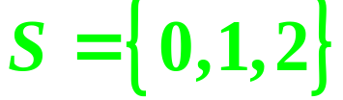

若试验是将一枚硬币抛掷两次,观察正面出现的次数：
则样本空间
由以上两个例子可见,样本空间的元素是由试验的目的所确定的.
如果试验是测试某灯泡的寿命：
则样本点是一非负数，由于不能确知寿命的上界， 所以可以认为任一非负实数都是一个可能结果，
故
样本空间
S = {t ：t ≥0｝

Slide 6


调查城市居民（以户为单位）烟、酒的年支出，结果可以用（x，y）表示，x，y分别是烟、酒年支出的元数.
这时，样本空间由坐标平面第一象限内一定区域内一切点构成 .
也可以按某种标准把支出分为高、中、低三档. 这时，样本点有（高,高）,（高,中），…，(低,低）等9种，样本空间就由这9个样本点构成 .

Slide 7








E
:
将一枚硬币抛掷三次,
观察正面
H
出现的次数.
7

Slide 8


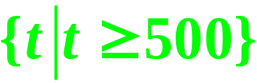
请注意： 实际中,在进行随机试验时,我们往往会关心满足某种条件的那些样本点所组成的集合.
例如在测试某灯泡的寿命这一试验中,若规定灯泡的寿命 (小时) 小于500为次品,
那么我们关心
灯泡的寿命 是否满足 .
或者说, 我们关心
满足这一条件的样本点组成的一个集合 .
这就是一个随机事件

Slide 9


二、随机事件
试验 的样本空间 的子集称为 的随机事件.

Slide 10




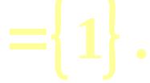

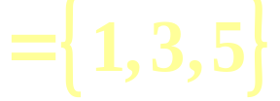

如在掷骰子试验中，观察掷出的点数 .
事件 A={掷出1点}
事件 B={掷出奇数点}
事件 C
=
{出现的点数大于4}

Slide 11
基本事件:
由一个样本点组成的单点集.
(相对于观察目的不可再分解的事件)
如在掷骰子试验中，观察掷出的点数 .
事件 A_{i} ={掷出i点}, i =1,2,3,4,5,6
基本事件
事件 B={掷出奇数点}

Slide 12
当且仅当集合A中的一个样本点出现时,称事件A发生.
如在掷骰子试验中，观察掷出的点数 .
B发生当且仅当
B中的样本点1,
3,5中的某一个
出现.
事件 B={掷出奇数点}

Slide 13
两个特殊的事件：
必
然
事
件
即在试验中必定发生的事件，常用S表示;
能
不
可
事
件
即在一次试验中不可能发生的事件，常用Ø表示 .
例如，在掷骰子试验中，“掷出点数小于7”是必然事件;
而“掷出点数8”则是不可能事件.

Slide 14








三、事件间的关系与事件的运算

Slide 15






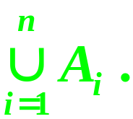








Slide 16




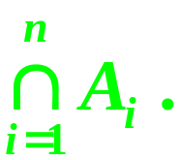





Slide 17








Slide 18





则称
为

Slide 19


两事件A、B互斥：
即A与B不可能同时发生.
两事件A、B互逆或互为对立事件
除要求A、B互斥( )外，还要求

Slide 20



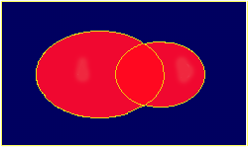








Slide 21
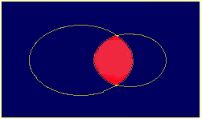
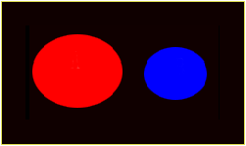


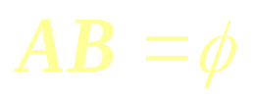








Slide 22

事件的运算满足的规律

Slide 23


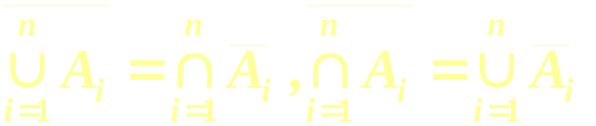





Slide 24







Slide 25


Slide 26








Slide 27


















Slide 29
四、小结
样本空间和随机事件的定义
事件间的关系与事件的运算

Slide 30
五、布置作业
习题1-1（p6）：4、8、10

Slide 31
研究随机现象，不仅关心试验中会出现哪些事件，更重要的是想知道事件出现的可能性大小，也就是
的
事
件
概
率
那么要问: 如何求得某事件的概率呢?
下面几节就来回答这个问题.

